Slide 1
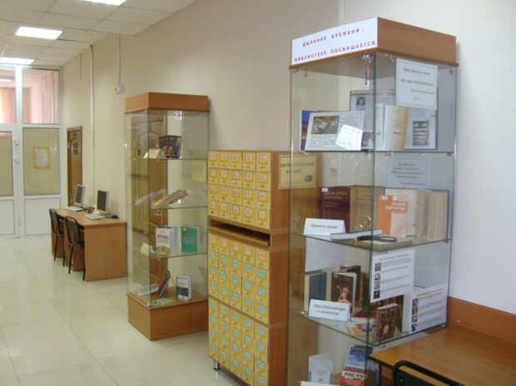
Университетский библиотечный информационный центр
(к 75-летнему юбилею КрасГМУ
имени профессора В.Ф. Войно-Ясенецкого)

Slide 2
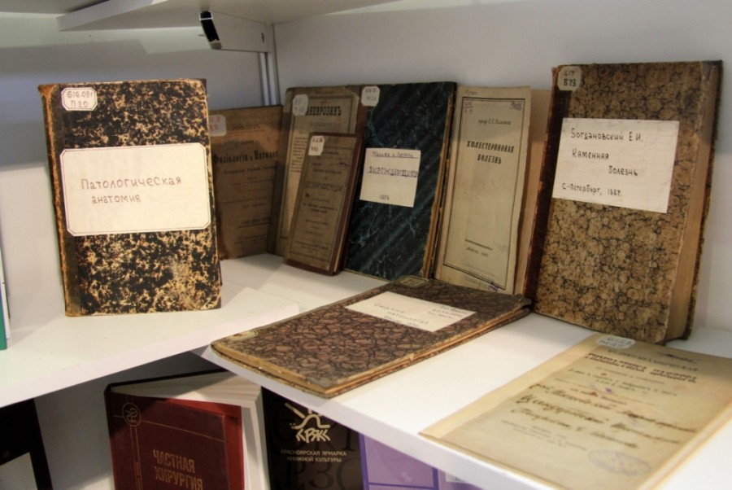
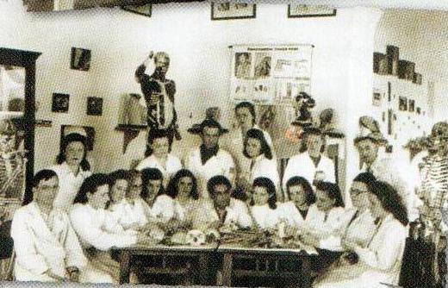
История Библиотечного центра:
История одного из крупнейших подразделений университета началась в годы Великой Отечественной войны, когда в 1942 г. в Красноярск прибыли эвакуированные из осажденного Ленинграда медицинские вузы и Воронежский стоматологический институт.
Преподаватели, научные сотрудники и студенты привезли с собой книги из своих библиотек. Именно эти издания и стали основой библиотечного фонда.

Slide 3
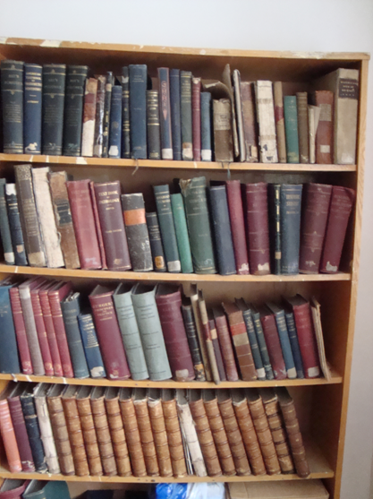
Вскоре фонд начал пополняться изданиями из личных библиотек красноярских медиков, а краевой архив передал в библиотеку труды Общества врачей Енисейской губернии. Среди переданных книг - научные труды Владимира Михайловича Крутовского – основоположника медицинского образования в Сибири.

Slide 4
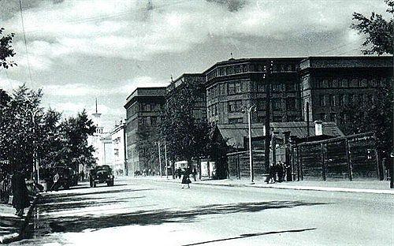
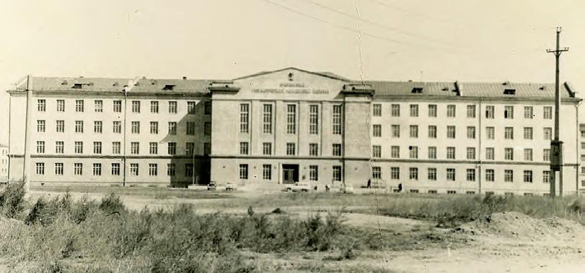
Сначала библиотека располагалась по адресу ул. Урицкого,125. С 1952 по 1963 гг. она уже занимала более просторное помещение на ул. К. Маркса, 124. В 1963 г. библиотека переехала в новое здание на ул. Партизана Железняка, где находится и поныне. Штат сотрудников в то время составлял 5 человек.

Slide 5
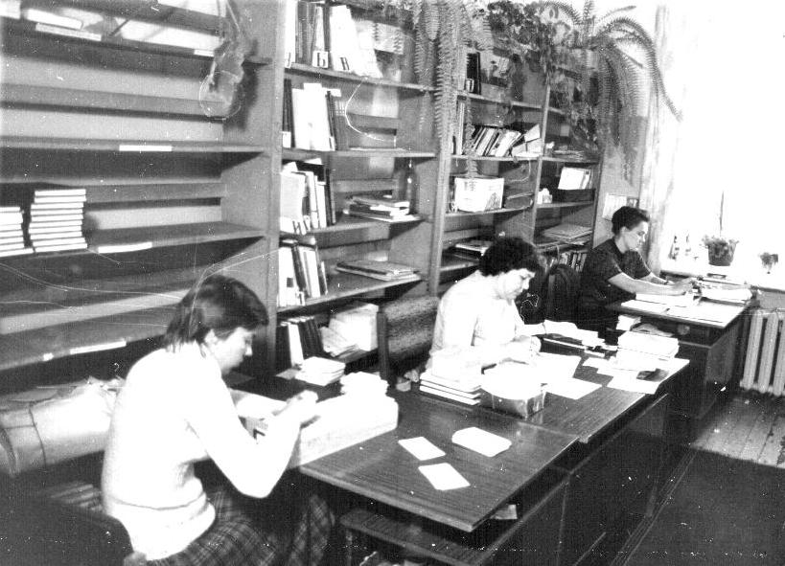
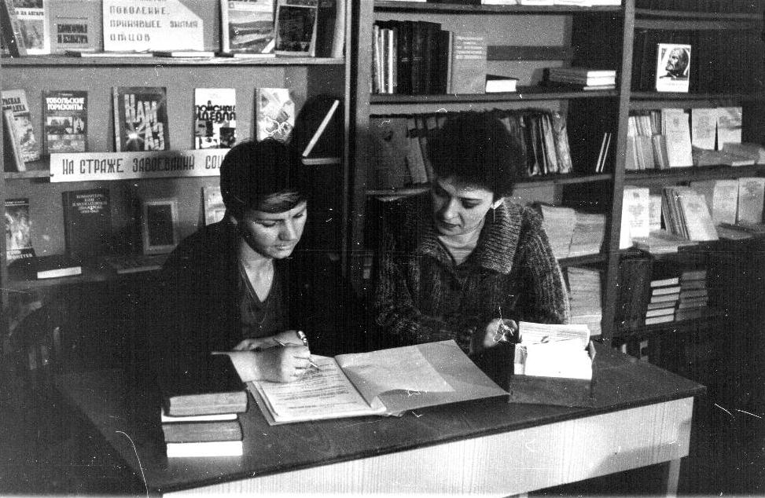
В семидесятые - восьмидесятые годы начался новый этап развития библиотеки — превращение её в многофункциональное подразделение вуза. Интенсивно пополнялся фонд, совершенствовалась структура, появились новые отделы. Продолжалось формирование фонда иностранной литературы, который сегодня является гордостью библиотеки.

Slide 6
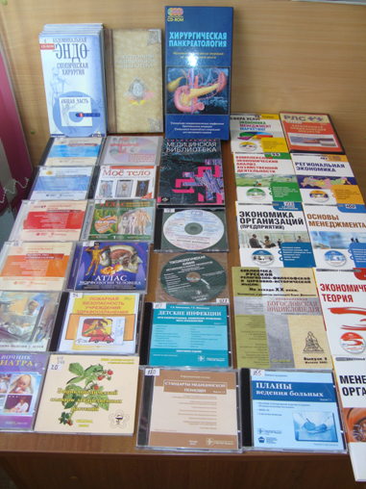
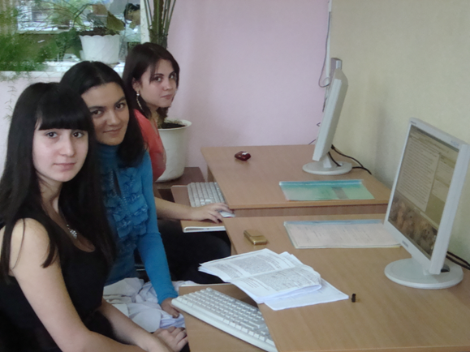
В девяностые годы библиотека начала оснащаться современными техническими средствами, была приобретена автоматизированная библиотечная система «Либер» (позднее её сменила новая версия «Absotheque Unicode»), получен доступ в сеть Интернет. С 1999 г. началось активное использование научной электронной библиотеки e-LIBRARY, библиотеки Стэнфордского университета, а также БД EBSCO.

Slide 7
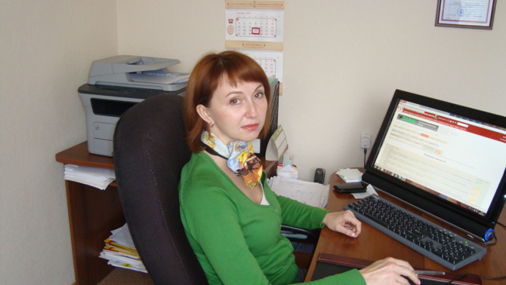
В 2011 г. научная библиотека преобразована в Университетский библиотечный информационный центр под руководством Ирины Александровны Шереметовой. В его состав вошел Центр научно–медицинской и патентной информации.

Slide 8
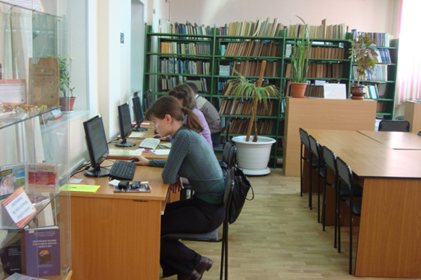
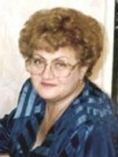
Отдел научно-медицинской информации был создан в 1983 г. В 1992 г. по решению ректора Б.С. Гракова к нему присоединили сектор патентной информации. Возглавила отдел научно-медицинской и патентной информации (ОНМПИ) Людмила Борисовна Лившиц.

Slide 9
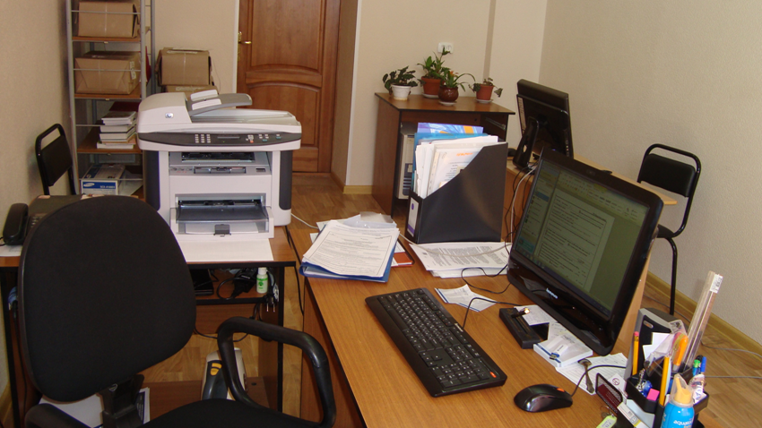
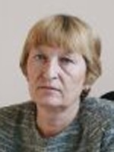
Патентовед отдела Валентина Алексеевна Годенко, которая в настоящее время является заведующей сектором патентной информации, оказывала консультативную помощь в проведении патентного поиска, оформлении заявок на рационализаторские предложения, изобретения, полезные модели аспирантам, докторантам, соискателям и преподавателям. Работа в этом направлении продолжается и сегодня.

Slide 10
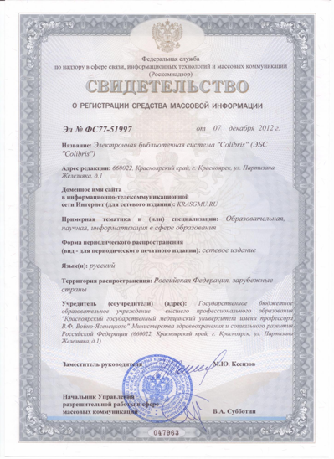
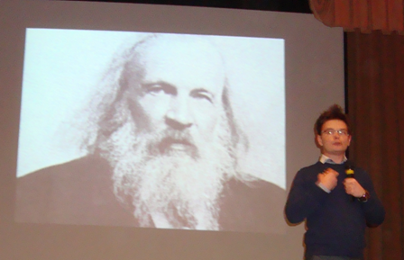
2012 год
Федеральной службой по интеллектуальной собственности, патентам и товарным знакам 24 августа 2012 г. зарегистрирована Электронная библиотечная система «Colibris», что подтверждается официальным документом – Свидетельством о Государственной регистрации базы данных № 2012620843.
Получено свидетельство Роскомнадзора о регистрации средства массовой информации "Электронная библиотечная система Colibris" от 7 декабря 2012 года № ФС77 – 51997.
Впервые представители компании Thomson Reuters провели выездной обучающий семинар по работе с ресурсом Web of Science Core collection для преподавателей, аспирантов и сотрудников КрасГМУ.

Slide 11
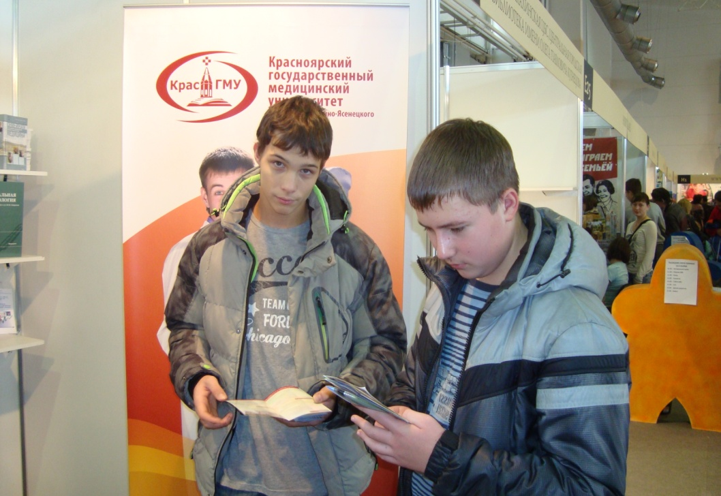
VI Красноярская ярмарка книжной культуры:
Впервые Библиотечный центр принимал участие в работе VI Красноярской ярмарки книжной культуры, которая прошла при поддержке Фонда Михаила Прохорова совместно с Правительством Красноярского края, Администрацией города Красноярска, в партнерстве с Международным выставочно–деловым центром «Сибирь» и Выставочной компанией «Красноярская ярмарка».

Slide 12
2013 год
Начата работа над проектом «РИНЦ в организации» , а также по определению индексов научного цитирования сотрудников вуза в международных реферативных базах данных Web of Science и Scopus.
Произошли изменения в структуре УБИЦ. Библиотека Фармацевтического колледжа вошла в состав УБИЦ. Образован сектор учебной литературы студентов Фармацевтического колледжа в связи с вхождением колледжа в структуру КрасГМУ.
Создана страница Библиотечного центра в социальной сети «ВКонтакте».

Slide 13
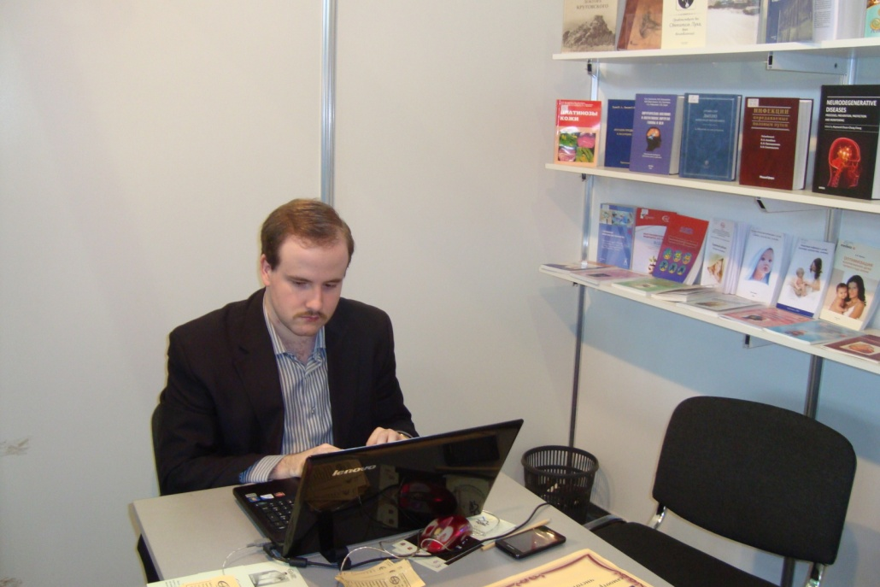
Получена лицензия на программу ЭВМ Информационная система «Кадровый менеджмент в здравоохранении» (автор – Плита Е. В., заведующий отделом автоматизации библиотечных процессов).
Прошло лицензирование программы ЭВМ «Электронный УМКД» (авторы – Шереметова И. А., Плита Е. В., Мягкова Е. Г.).

Slide 14
2015 год
Организована выставка «Выбор пути», посвященная выдающемуся хирургу В.Ф. Войно–Ясенецкому.
Руководитель УБИЦ И.А. Шереметова приняла участие в заседании по разработке проекта «Сетевая электронная библиотека вузов Красноярска» при Совете ректоров вузов Красноярского края, прошедшей в СФУ.
Начата работа по организации сайта для научного журнала КрасГМУ «Сибирское медицинское обозрение».

Slide 15
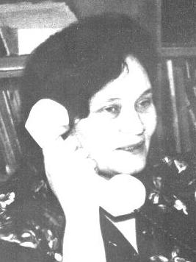
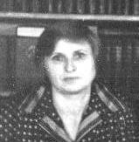
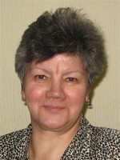
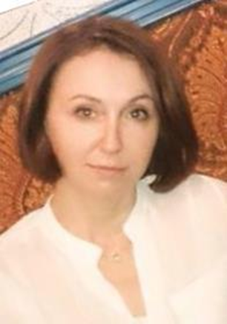
Руководство Библиотечным центром (хронология):
Новгородова М.Г.
Малкова Р.Ф.
Мягкова Л.А.
Шереметова И.А..
1952 - 1968 гг.- Соколова Мария Никаноровна
1968 - 1975 гг. - Галевская Тамара Ивановна 1975 - 1991 гг. - Новгородова Майя Григорьевна
1991 - 1995 гг. – Малкова Раиса Федоровна
1995 - 2011 гг. – Мягкова Людмила Анатольевна
С 2011 г. – Шереметова Ирина Александровна

Slide 16
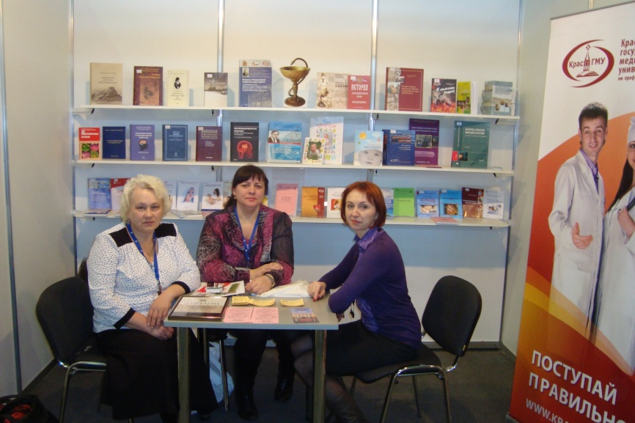
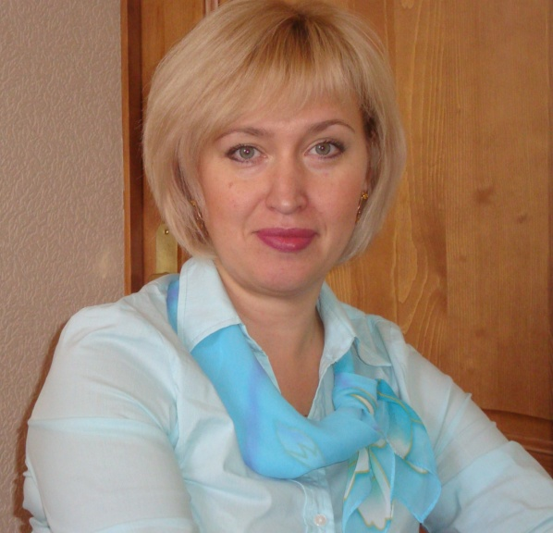
Кадровый состав Центра:
Всего в библиотечном центре трудится 21 сотрудник.
Руководитель центра
Администрация (2)
Методический отдел (1)
Отдел формирования и развития фондов (2)
Отдел научно-медицинской информации с сектором патентной информации (4)
Отдел обслуживания учебной литературой с сектором обслуживания учебной литературой фармацевтического колледжа (5)
Отдел обслуживания научной литературой с сектором читального зала и книгохранения и сектором гуманитарной и художественной литературы (5)
Отдел материально-технического обеспечения (1)

Slide 17
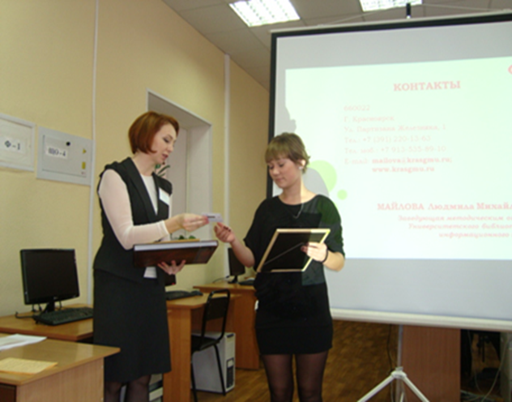
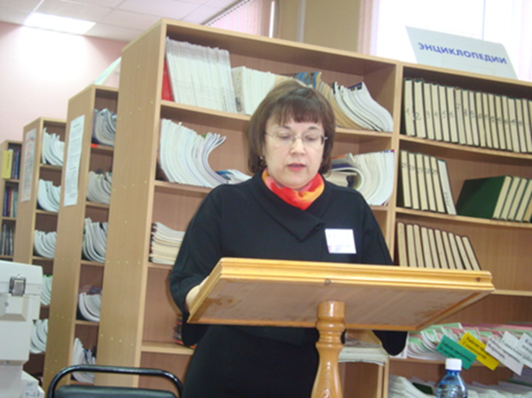
Участие в конференциях:
Совещание проректоров по учебной работе вузов г. Красноярска. Выступление руководителя УБИЦ И. А. Шереметовой с докладом «Реализация доступа к ЭБС, электронным профессиональным БД, информационным справочным и поисковым системам на основе ФГОС ВПО на примере КрасГМУ» (2013 г.)
V Всероссийская научно-практическая конференция «Информационные технологии в медицинских библиотеках» (г. Нижний Новгород, 22–25 октября 2013 г.). Доклад руководителя УБИЦ И. А. Шереметовой.
Совещание методического объединения вузовских библиотек г. Красноярска «О развитии межбиблиотечной сети вузов». Сообщение руководителя УБИЦ И. А. Шереметовой о внесении предложений по развитию вузовских библиотек в новом контексте (СФУ, ноябрь, 2014г.).

Slide 18
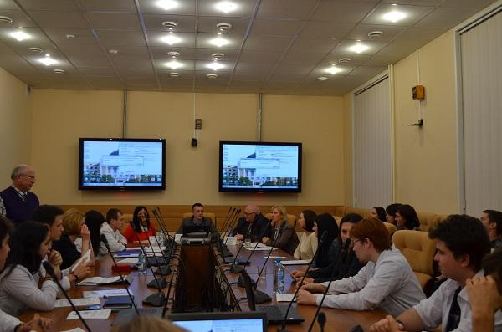
Доклад руководителя УБИЦ И.А. Шереметовой "Опыт работы Красноярского государственного медицинского университета в системе Science index на секции "Информационное обеспечение образования, науки и здравоохранения" и ведение Круглого стола "5 лет с Консультантом студента"(20–24 октября 2015 г. г. Томск).
Участие руководителя УБИЦ И.А. Шереметовой, заместителя руководителя по информационно-библиотечному обслуживанию Грейщак С.В. в программе сертификации по Web of Science (26–27 ноября, 2015 Новосибирск, Новосибирский государственный университет).
Круглый стол с участием представителей вузов Красноярска "Социальные сети и их влияние на человека« (2015 г.).

Slide 19
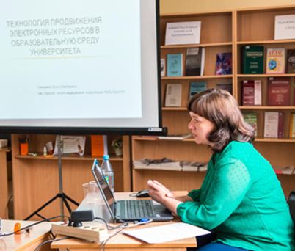
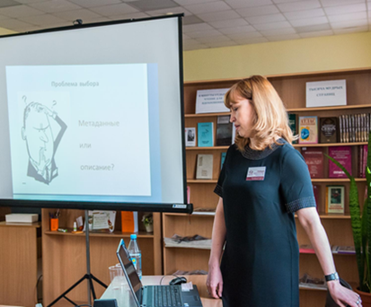
Организация и проведение научно-практического семинара «Научные и наукометрические базы данных в обслуживании пользователей» (2016 г.). Доклад заведующей отделом научно-медицинской информации Ганюшиной И.В. «Технологии продвижения электронных ресурсов в образовательную среду университета», мастер-класс заместителя руководителя по информационно-библиотечному обслуживанию Грейщак С.В. «Технология размещения непериодических изданий в РИНЦ».

Slide 20
Награды сотрудников Центра Благодарственные письма:
1. Благодарственное письмо от Губернатора к Всероссийскому Дню библиотек:
– Фридман И. А., библиотекарь отдела формирования и развития фондов (2012 г.)
2. Благодарственные письма от ЗС Красноярского края к всероссийскому Дню библиотек:
– Рябова Н. В., заведующая сектором гуманитарной и художественной литературы;
– Панова Т. Н., библиотекарь отдела облуживания научной литературы (2012 г.)
3. Благодарственное письмо Краевого комитета профсоюза работников здравоохранения – Ядришкова Е.В., библиотекарь отдела обслуживания учебной литературы (2013 г.)
4. Благодарственное письмо Администрации г. Красноярска
– Романова Е.А., заместитель руководителя по информационно–библиотечному обслуживанию (2015 г.)

Slide 21
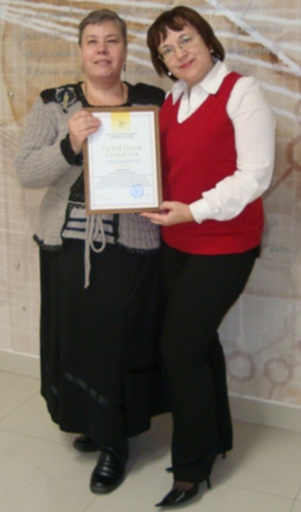
Почетные грамоты Министерства здравоохранения РФ:
1. Смирнова Л.В., заведующая сектором читального зала и книгохранения (2012 г.)
2. Пугачева Г.С., библиотекарь отдела облуживания научной литературы (2012 г.)
3. Панова Т.Н., библиотекарь отдела обслуживания научной литературы (2014 г.)
4. Гладышева С.А., заведующая отделом обслуживания учебной литературы (2015 г.)

Slide 22
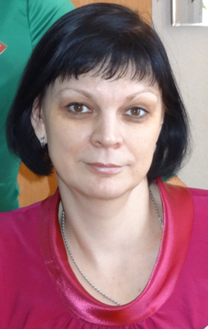
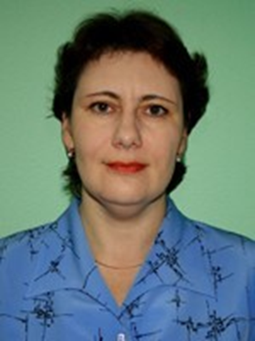
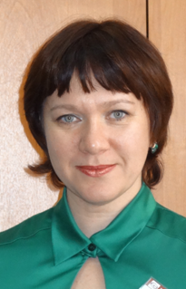
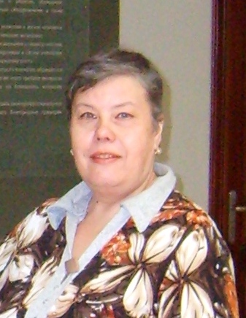
Грамота КрасГМУ в номинации «Лучший работник по должности»:
1.Гладышева С.А., заведующая отделом обслуживания учебной литературы (по итогам работы за 2011 г.)
2. Фридман И.А., заведующая отделом формирования и развития фондов (по итогам работы за 2013 г.)
3. Ганюшина И.В., заведующая отделом научно–медицинской информации (по итогам работы за 2014 г.)
4. Смирнова Л.В., заведующая сектором читального зала и книгохранения (по итогам работы за 2015 г.)

Slide 23
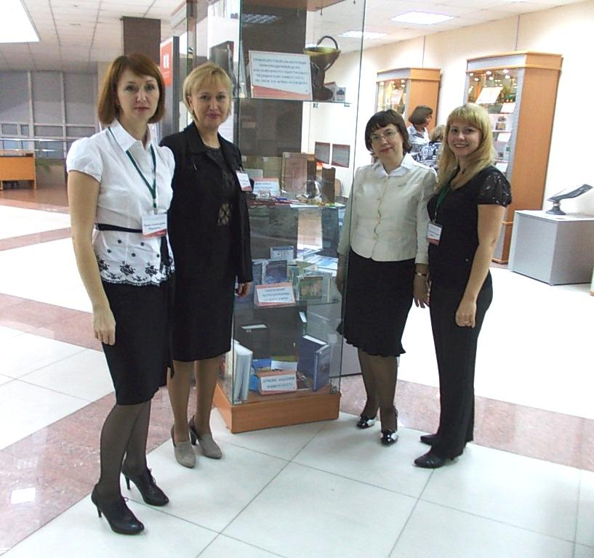
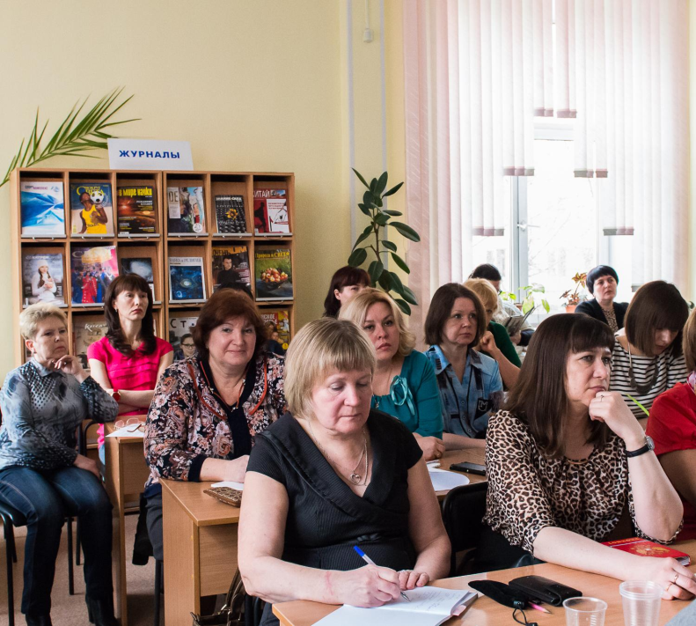
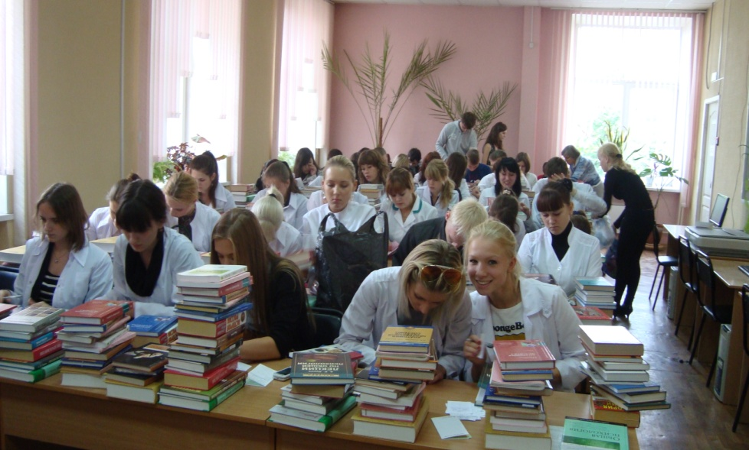
Основные итоги работы:

Slide 24
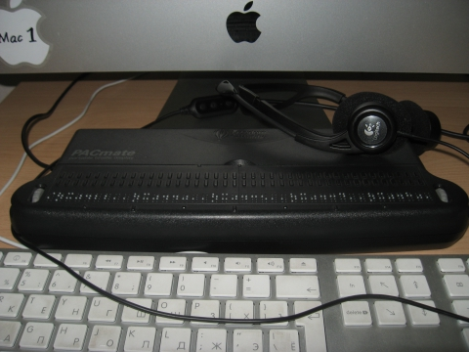
Грантовая поддержка:
2012 год Проект «Точка доступа»
Проект «Точка доступа» получил поддержку Фонда Михаила Прохорова в рамках конкурса «Новая роль библиотек в образовании». Проект направлен на обеспечение свободного доступа студентов-инвалидов по зрению, обучающимся в Фармацевтическом колледже, к Электронной библиотеке КрасГМУ, базам данных и профильным медицинским ресурсам сети Интернет через компьютерные тифлотехнологии в целях повышения профессионального и интеллектуального уровня и их адаптации в социуме.

Slide 25
2014 год Гранты РФФИ
КрасГМУ получил доступ к информационным ресурсам издательства Springer по результатам участия в конкурсе, объявленном Российским фондом фундаментальных исследований.

Slide 26
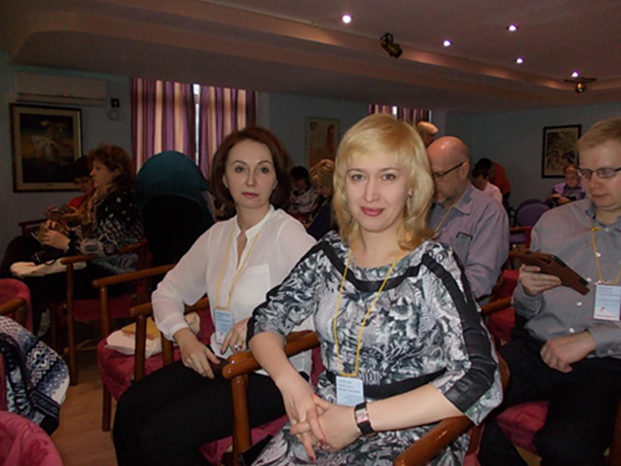
2015 год Трэвел-гранты
Проект «Профессиональная мобильность» поддержан Фондом Михаила Прохорова на участие руководителя Библиотечного центра КрасГМУ Шереметовой И. А. и заместителя руководителя по новым информационным технологиям Грейщак С. В. в XIX международной конференции: SCIENCE ONLINE: электронные информационные ресурсы для науки и образования (Андорра, 17 – 24 января 2015 г.).

Slide 27
2016 год Открытый конкурс Министерства образования и науки РФ
КрасГМУ получил доступ к полнотекстовым международным базам данных в рамках программы "Исследования и разработки по приоритетным направлениям развития научно-технологического комплекса России на 2014-2020 гг.":
Oxford University Press
SAGE Publication
ProQuest Dissertation & Theses Global

Slide 28
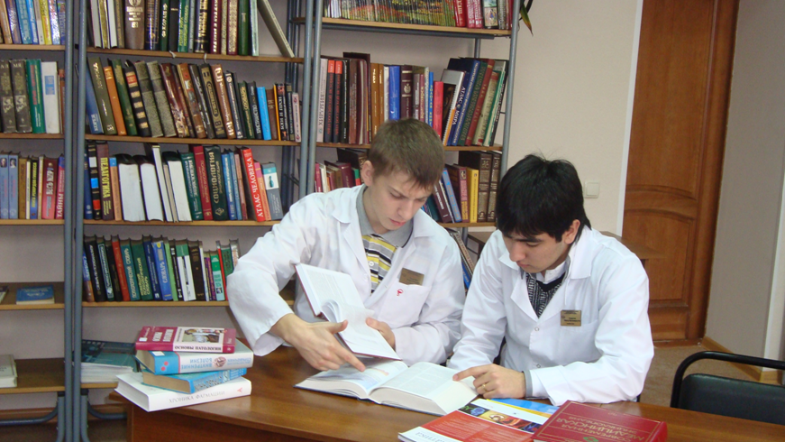
Фонд Библиотечного центра:
Научный фонд составляет– 500 тысяч экз.
Ежедневно Центр обслуживает более 1 000 пользователей
За день выдаётся более 2 000 экз. документов на различных носителях

Slide 29
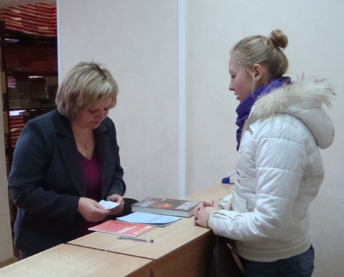
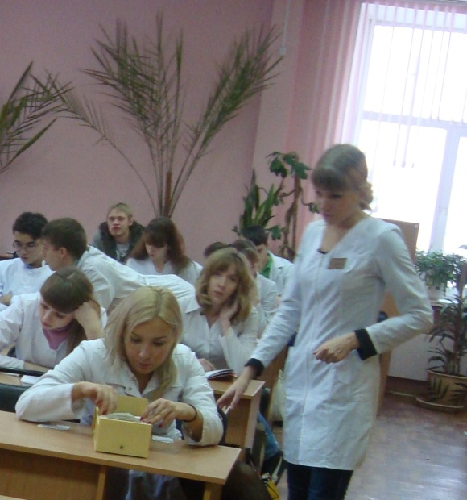
В течение года:
Центр посещают более 250 тысяч раз
Прочитывают более 570 тысяч изданий
Все структурные подразделения посещают более 16 тысяч пользователей

Slide 30
Электронные ресурсы Электронные базы данных, генерируемые Центром:
ЭБС «Colibris» - Электронный каталог; свыше 55 000 записей, более 10 000 полнотекстовых документов
Авторефераты диссертаций
Редкий фонд (на русском и иностранном языках, книги из библиотеки Общества врачей Енисейской губернии)
Периодические издания КрасГМУ (Медик, Сибирское медицинское обозрение)
Учебно-методический комплекс дисциплин

Slide 31
Приобретённые информационные ресурсы:
НЭБ «e-LIBRARY»
ЭБС «Консультант студента» (Колледж, Вуз)
ЭМБ «Консультант врача»
СПС «Консультант-плюс», справочник Информио
БД Web of science, Scopus
ЭБС Айбукс
ЭБС «Bookup»
ProQuest Dissertations and Theses
Oxford University Press
SAGE Premier
UNIVADIS - информ.-образоват. портал для врачей
15 онлайн-библиотек с бесплатными книгами

Slide 32
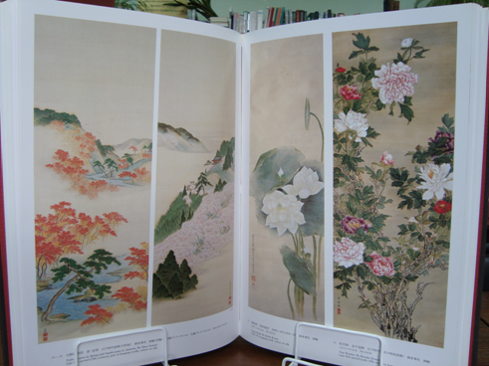
Уникальные коллекции Библиотечного центра:
Коллекция трудов Общества врачей Енисейской губернии
Коллекция книг, переданная в дар от японского правительства на английском и японском языках

Slide 33
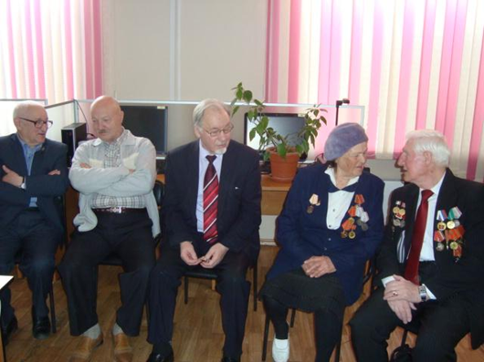
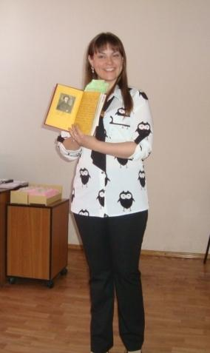
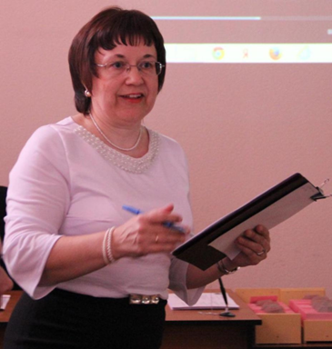
Крупные массовые мероприятия Центра:
ВЕЧЕР-ВСТРЕЧА «Я РОДОМ НЕ ИЗ ДЕТСТВА – ИЗ ВОЙНЫ»
НАУЧНО-ПОЭТИЧЕСКИЙ ВЕЧЕР «Я СЛЫШУ ШЕПОТ МУЗ…»
ВЕЧЕР-ДИАЛОГ «НЕ ГАСНЕТ ПАМЯТИ СВЕЧА!»

Slide 34
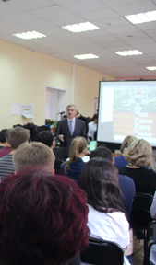
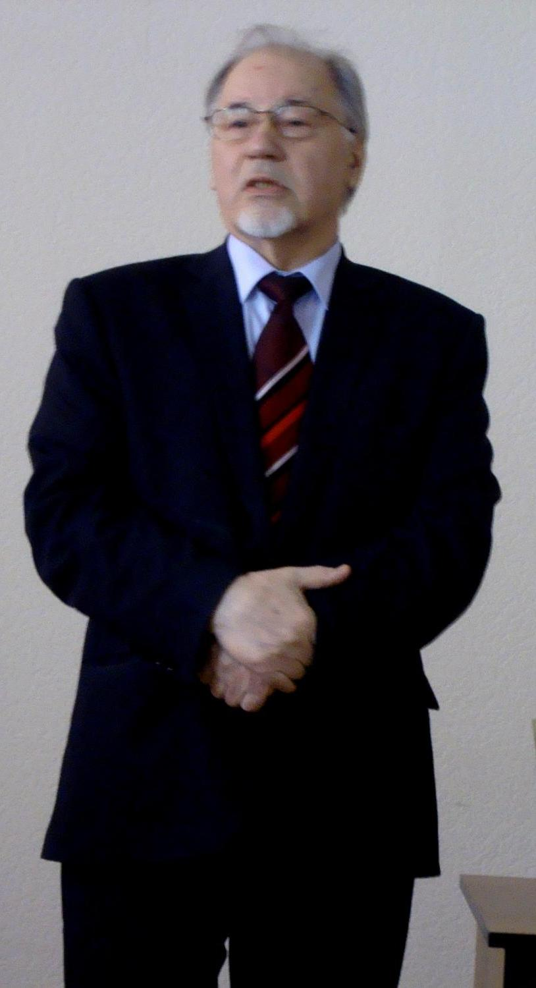
ТВОРЧЕСКАЯ ВСТРЕЧА, ПОСВЯЩЕННАЯ ВСЕМИРНОМУ ДНЮ ФИЛОСОФИИ
ТВОРЧЕСКАЯ ВСТРЕЧА ВЫПУСКНИКОВ ВУЗА С ПЕРВОКУРСНИКАМИ

Slide 35
Библиотека будущего: 6 трендов развития
Современные сервисы online-доступа
Информационно-аналитический центр
Развитие ресурсной базы
Мультиформатная медиа среда
Клуб живого общения
Центр сохранения локальной культуры

Slide 36
